Slide 1
Markkinoinnin kilpailukeinot
Markkinointiviestintä kilpailukeinona

Slide 2
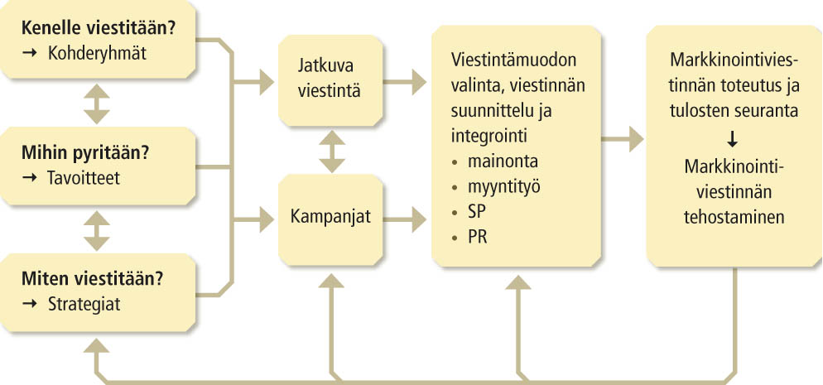
Markkinointiviestintä kilpailukeinona (marketing communication)

Slide 3
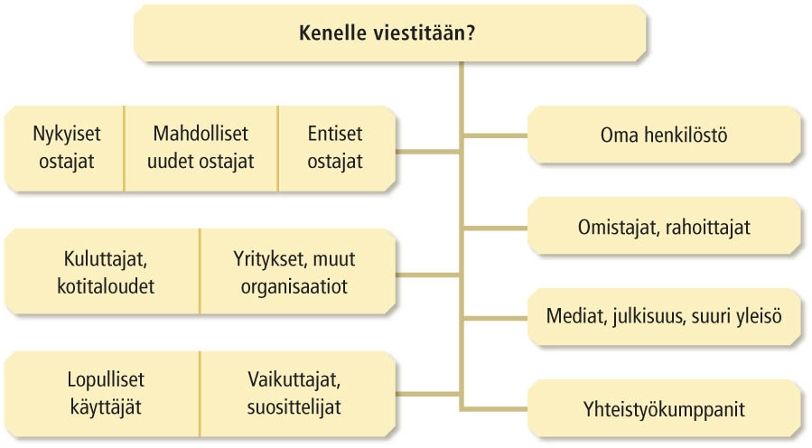
Markkinointiviestinnän kohderyhmät

Slide 4
Markkinointiviestinnän tavoitteita
tiedottaminen yrityksestä, tuotteista, hinnoista ja saatavuudesta
huomion herättäminen, erottautuminen kilpailijoista
mielenkiinnon ja myönteisten asenteiden luominen
ostohalun herättäminen ja asiakkaan aktivointi
asiakkaalle tuotetun arvon ja hyödyn viestiminen
myynnin aikaansaaminen
asiakkaan ostopäätöksen vahvistaminen ja asiakassuhteen ylläpitäminen
→lopullinen tavoite on saada aikaan kannattavaa myyntiä

Slide 5
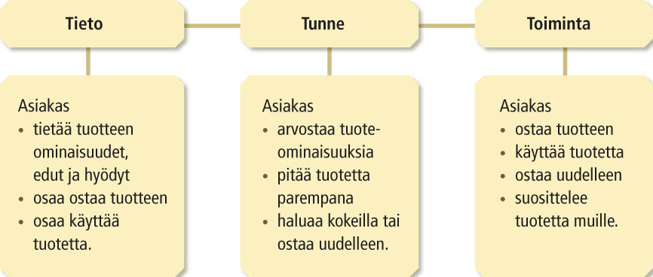
Markkinointiviestinnän vaikutustasot

Slide 6
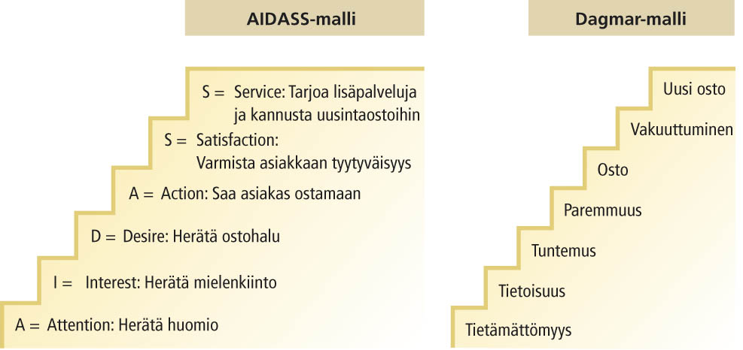
AIDASS ja DAGMAR -porrasmallit

Slide 7
Viestintästrategia (communication strategy)
työntöstrategia (push)
viestintä jakelutien jäsenille → viestintä lopullisille ostajille
vetostrategia (pull)
viestintä lopullisille ostajille → osaavat toivoa ja vaatia tuotetta kauppoihin

Slide 8
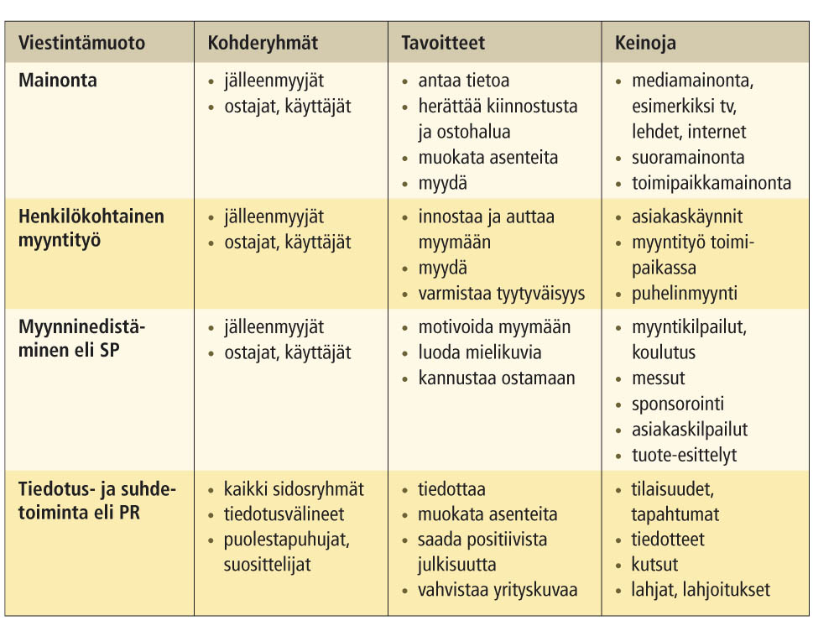
Markkinointiviestinnän muotojen vertailu

Slide 9
Markkinointiviestinnän budjetointi
Käytettävään rahamäärään vaikuttavat esim.
Mitä aiotaan myydä ja mihin pyritään?
onko kyseessä uusi vai jo tuttu yritys tai tuote?
mikä on tuotteen elinkaaren vaihe?
mitä viestinnällä tavoitellaan?
Mikä on kilpailutilanne?
mitkä ovat kilpailevien tuotteiden ominaisuudet?
miten kilpailijat viestivät?
Millaiset markkinat ovat?
onko kysyntää ja ostovoimaa?
ketkä tuotetta ostavat ja kenelle viestintää kohdistetaan?
millainen viestintä/mitkä mediat tavoittavat mahdolliset ostajat?

Slide 10
Budjetointitavat
mihin on varaa (affordable method)
tietty osuus liikevaihdosta (percentage-of-sales method)
saman verran kuin kilpailijat (competitive-parity method)
tavoitteen ja tehtävän mukaan (objective-and-task method)

Slide 11
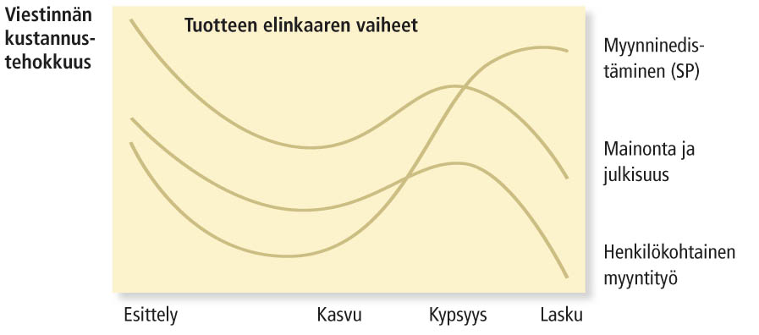

Viestinnän kustannustehokkuus ja elinkaaren vaiheet
Mitä voit päätellä kuviosta?

Slide 12
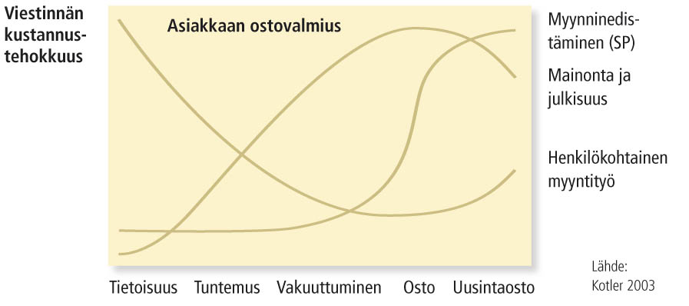
Viestinnän kustannustehokkuus ja ostovalmius
Mitä voit päätellä kuviosta?

Slide 13
Markkinoinnin kilpailukeinot
Markkinointiviestintä kilpailukeinona
Mainonta

Slide 14
Mainonnan määritelmä
Mainonta on maksettua ja tavoitteellista tiedottamista tavaroista, palveluista, tapahtumista, aatteista tai yleisistä asioista.
Mainonnassa käytetään joukkotiedotusvälineitä tai viestitään muuten suurelle joukolle samanaikaisesti. Mainossanoman lähettäjä tulee tunnistaa sanomasta.

Slide 15
Lyhyt- ja pitkäkestoinen mainosviestintä
Yrityksen mainosviestintä
Pitkäaikainen näkyvyys:
Kaikki asiakkaille jatkuvasti näkyvät viestit, esim.
-omat verkkosivut
-omat sosiaaliset mediat
-sähköiset ja painetutut julkaisut
-näkyminen katukuvassa
Lyhytkestoinen kampanjointi:
-mainoskampanjat eri medioissa
-suoramainoskampanjat
-myynninedistämistapahtumat,
promootiot
-kertaluonteiset tiedotteet ja julkaisut

Slide 16
Mainonnan muodot, tavoitteen mukaan
informoiva mainonta (informative advertising)
suostutteleva mainonta (persuasive advertising)
muistuttava mainonta (reminder advertising)
asiakassuhdetta vahvistava mainonta (reinforcement advertising).

Slide 17
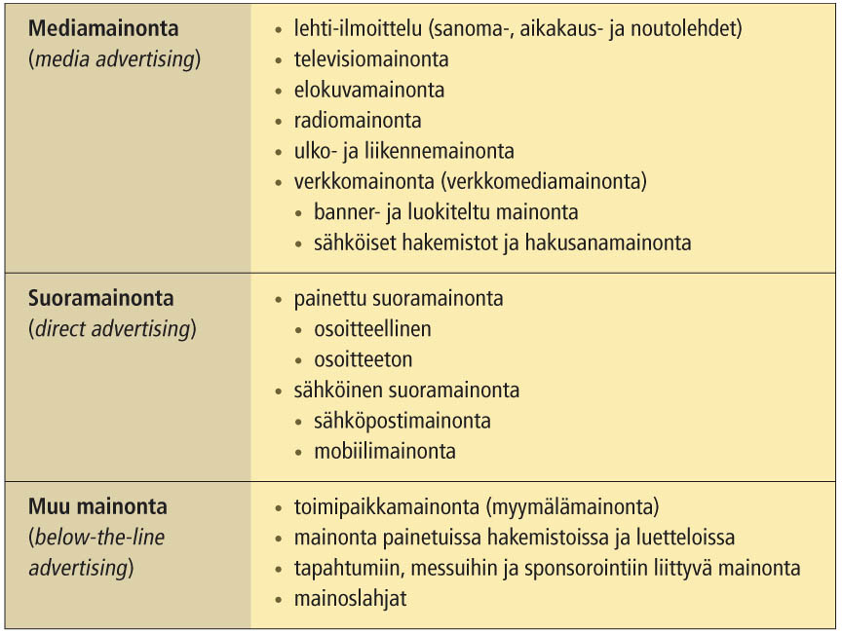
Mainonnan muodot, mainosvälineen mukaan

Slide 18
Mainosmedioiden jaottelu yrityksen näkökulmasta
Omat ja ansaitut mediat | Ostetut mediat
Omat verkkosivut Toimipaikkamainonta ja muut viestinnän perusvälineet Omat sosiaaliset mediat ja ansaittu näkyvyys Oma sähköinen suoramainonta | Painettu mainonta Lehdet, painetut suoramainokset Sähköinen mainonta Televisio-, radio- ja elokuvamainonta Verkkomainonta Sähköinen suoramainonta
Kumppanimediat
Maksettu tai ilmainen näkyvyys yhteistyökumppaneiden medioissa, esim. jälleenmyyjän mainonta

Slide 19
Verkkomainonnan tavoitteita
uuden tuotteen tunnetuksi tekeminen
kävijöiden houkuttelu yrityksen kotisivuille
mainonnan testaus ja koemarkkinointi
brändin tukeminen ja ylläpito
tuotteesta tai yrityksestä muistuttaminen
lisäinformaation antaminen ostaneille asiakkaille
tuotteiden myynti omassa verkkokaupassa
kuluttajatutkimus
asiakaspalautteen ja uusien tuotekehitysideoiden saaminen

Slide 20
Verkkomainonnan kohdistus
kohderyhmän suosikkisivujen käyttö
sivuvalinta aihepiirin perusteella
valinta päivän ja kellonajan perusteella
hakusanakohdistus
cookien käyttäminen
kohteena vain tietyiltä palvelimilta saapuvat käyttäjät
kohdennus asiakkaan käyttäytymisen pohjalta

Slide 21
Mainonta sosiaalisissa medioissa (social media advertising)
verkostoitumispalvelut (Facebook, MySpace, LinkedIn)
verkkoyhteisöt (YouTube ja Flickr)
virtuaalimaailmat ja pelit (SecondLife, Habbo Hotel)
wikit (www.wikipedia.org)
blogit (www.vuodatus.net)
verkkokeskustelut (Suomi24.fi/keskustelut)
pikaviestimet ja chatit (MSN Messenger, IRC Galleria)
kommentointi- ja suosittelusivustot (www.amazon.com, www.hopottajat.fi)

Slide 22
Hakukoneoptimointi
Hakukoneoptimointi (Search Engine Optimization, SEO)
Parantaa yrityksen verkkosivujen löydettävyyttä hakukoneilla (Esim. Google)
Google AdSense –palvelussa yritys voi myydä verkkosivuiltaan mainostilaa muille yrityksille ja ansaita tällä tavalla.
Näkyminen erilaisissa sähköisissä hakemistoissa ja luetteloissa tärkeää b-to-b yrityksille (Fonecta, Eniro jne.)

Slide 23
Toimipaikkamainonta
toimipaikasta ulospäin näkyvät mainokset
mainonta toimipaikan sisällä
toimipaikkamainonta: minkä tahansa toimipaikan mainonta
myymälämainonta (point-of-sale advertising, POS): eräs toimipaikkamainonnan muoto

Slide 24
Ulospäin näkyvät mainokset
valomainokset
kyltit
liput, viirit
logot
mainostelineet
markiisit
näyteikkunat
teippaukset

Slide 25
Sisäinen toimipaikkamainonta
tuoteryhmäopasteet
hyllynreunaopasteet
tuotekuvat ja logot
teippaukset
julistetaulut
katosta roikkuvat mobilet
esitetelineet
tv- tai tietokoneruudut
äänimainonta, kuulutukset
ostoskärrymainokset (luetaan ulkomainontaan)

Slide 26
Ostetut: Lehtimainonta
sanomalehtimainonta (newspaper advertising)
pääkaupunkilehdet
maakuntalehdet
aluelehdet
paikallislehdet
ilmaisjakelu- ja noutolehdet
aikakauslehtimainonta (magazine advertising)
yleisölehdet
ammattilehdet
järjestölehdet
asiakaslehdet

Slide 27
Lehtimainonnan piirteitä
Suomessa luetaan paljon lehtiä → tavoittaa monia ostajia
erikoislehdillä tavoitetaan pieniäkin kohderyhmiä
valtakunnallinen, alueellinen ja paikallinen mainonta mahdollista
uskottava media, mainontaa seurataan
sanomalehti on nopea media, mutta vanhenee päivässä
aikakauslehtimainos vaikuttaa kauemmin
mainonnassa voi käyttää liitteitä ja näytteitä

Slide 28
Lehti-ilmoituksen hintaan vaikuttavia tekijöitä
lehden levikki, lukijamäärä, kilpailutilanne
ilmoituksen koko
julkaisupäivä
ilmoitusluokka
ilmoituksen sijaintisivu
ilmoituksen värillisyys
aineiston muoto, painovalmius

Slide 29
Lehti-ilmoituksen tehokeinoja
ilmoituksen koko ja muoto
otsikot
ilmoitusteksti
kuvien ja värien käyttö
yrityksen logo ja iskulauseet
asettelu ja kehystys
ilmoituksen sijoittaminen lehteen

Slide 30
Televisiomainonta (television advertising)
nopea media
laaja peitto, suuri toisto
monenlaisia mahdollisuuksia mainostaa
mainonta voidaan kohdistaa eri kohderyhmille
alueellinen mainonta mahdollista
vaatii yleensä suuren budjetin
suunnitteluun tarvitaan ammattitaitoa

Slide 31
Tv-mainonnan hinnoittelu
Kaksi ostotapaa:
ohjelmakohtaisesti
kohderyhmäkohtaisesti
Hintaan vaikuttavat esim.
mainoksen pituus
esitysajankohta
ohjelmayleisö ja näkyvyysalue
määräpaikan käyttö
mainospaketit
sopimukset

Slide 32
Erilaisia mainosfilmityyppejä
Pienoistarina elämästä (slice of life)
Tuotedemonstraatio ( the product in use, user benefit)
Suosittelu (testimonial)
Laulettu mainos (jingle, musical)
Järkeen vetoaminen (technical / scientific evidence)
Tunteisiin vetoaminen (mood, image)
Yllätys ja huumori (fantasy, comedy, humor)
Ennen – jälkeen (before – after)
Tuotevertailu (comparison of products)
Ärsytysmainos (teaser)

Slide 33
Tv-mainonnan muotoja
Mainosfilmin (spot) esittämisen lisäksi on muita mainostapoja:
teksti-tv
tv-ohjelmasponsorointi
ostoskanavaohjelmat (home shopping)
tuotesijoittelu (product placement)
tv-kanavan internet-sivut
tv-kanavan tarjoama mobiili- ja sähköpostimainonta

Slide 34
Radiomainonta (radio advertising)
Monenlaisia kaupallisia radiokanavia:
valtakunnalliset, osavaltakunnalliset kanavat
alueelliset ja paikalliset kanavat
formaattikanavat
→ tavoittaa hyvin alle 45-vuotiaita
kuunnellaan paljon työmatkoilla
alueellinen ja paikallinen kohdennettavuus
tukee muuta mainontaa tai muistuttaa
kannettavien laitteiden avulla kuuntelu lisääntyy

Slide 35
Radiomainosten perustyypit
rivi-ilmoitus eli radioadvertoriaali
monologi
dialogi
jingle eli kokonaan laulettu mainos

Slide 36
Mainosmusiikin käyttö
mainosta varten erikseen sävelletty musiikki
valmis äänite sellaisenaan tai uudelleen sovitettuna
katalogimusiikki
musiikin käyttökorvaukset: www.teosto.fi
erilaiset muut tehosteet myös tärkeitä

Slide 37
Elokuvamainonta (cinema advertising)
pieni media
tavoittaa hyvin nuoria ja kaupunkilaisia
mainosaikaa voi ostaa elokuvakohtaisesti tai paketteina
edullista mainontaa
elokuvamainonnan muotoja:
mainosfilmit, diasarjat
off-screen toimenpiteet, esim. tuotejakelu

Slide 38
Ulko- ja liikennemainonta (outdoor advertising, out-of-home advertising)
laaja peitto ja näkyvyys
massamedia, jonkin verran kohdennettavissa
monenlaisia mainosvälineitä käytettävissä
mainontaa ostetaan sarjoina
valtakunnallinen, alueellinen ja paikallinen media
vaatii melko suuren budjetin

Slide 39
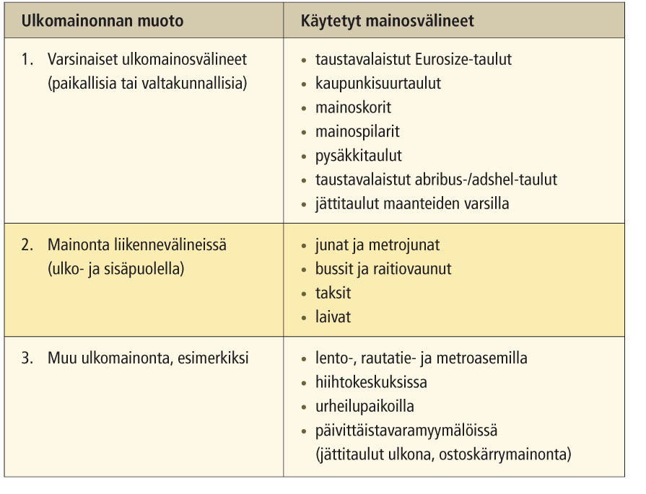
Ulkomainonnan muotojen ryhmittely

Slide 40
Ulkomainonnan suunnittelu
lyhyt ja kiteytetty mainossanoma, vain yksi asia
helppolukuinen tekstityyppi ja pienaakkoset
kirkkaat, voimakkaat värit, suuret kuvat
kuka myy ja mitä myydään selvästi esille
huomioidaan maisema, ympäristö ja vuodenaika
huomioidaan katseluaika ja katseluetäisyys → mainoksen koko, tekstin koko
toistetaan samaa sanomaa

Slide 41
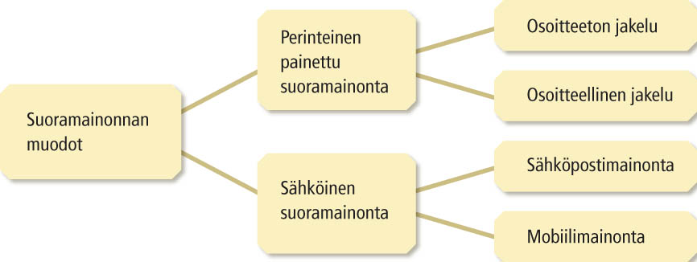
Suoramainonta (direct advertising)

Slide 42
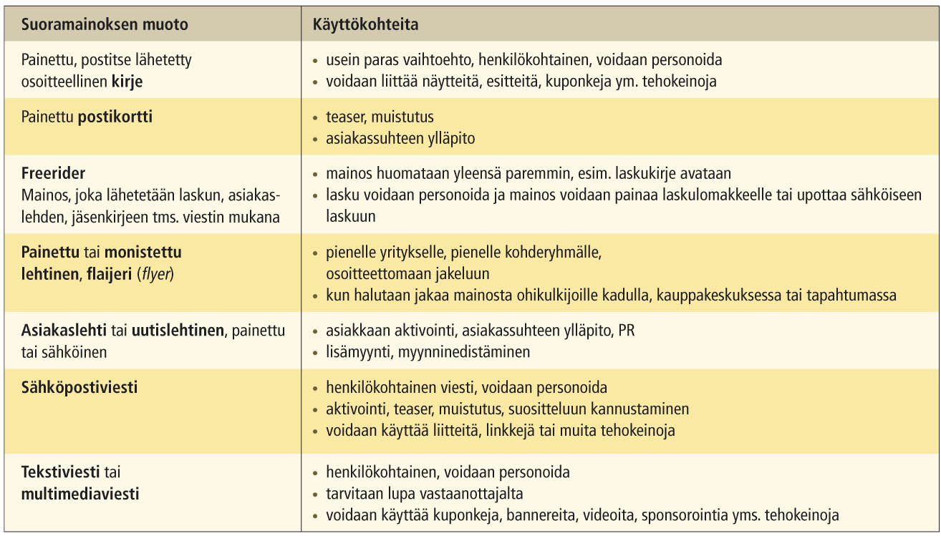
Suoramainoksen muotoja

Slide 43
Mainoskampanjan suunnittelu (campaign planning)
Kampanjasuunnittelussa huomioitava mainonnan
pitkäjänteisyys
omaleimaisuus
samanlinjaisuus
visuaalinen
verbaalinen
äänellinen

Slide 44
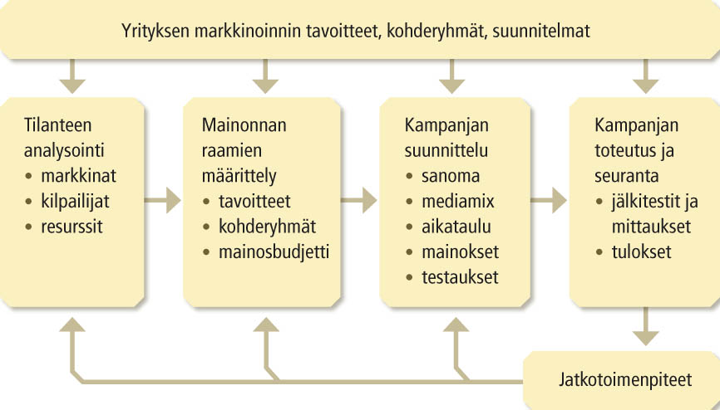
Kampanjasuunnittelun vaiheet

Slide 45
Lähtötilanneanalyysi
ketkä ostavat, ketkä eivät
mistä ostavat ja miten
markkinapotentiaali, markkinointimahdollisuudet
kilpailu ja kilpailijoiden mainonta
myyntimäärä, myynnin kehitys, myynnin kausivaihtelut
nykyiset markkinaosuudet
mitä mainostetaan, minkä tyyppinen mainostettava tuote on

Slide 46
Mainoskampanjan tavoite
lisätä myyntiä
saada uusia ostajia
parantaa mielikuvaa tuotteesta
lisätä nykyisten asiakkaiden ostouskollisuutta
saada tuote kolmen eniten ostetun tuotteen joukkoon
motivoida oma henkilökunta myymään
motivoida jälleenmyyjät ja kumppanit myymään ja suosittelemaan

Slide 47
Mainossanoman muotoilu
1. Muotoillaan peruslupaus (unique selling proposition, USP) tai vetoomus (appeal)
2. Muotoillaan sanoma tavoitteen mukaisesti:
tiedon tarjoaminen, informointi
mielikuvien luominen
asenteisiin vaikuttaminen
tunteisiin vetoaminen
kokeiluun houkuttelu
toiminnan aikaansaaminen

Slide 48
Mediavalinta
intermediavalinta: valinta eri mainosmuotojen välillä
(esim. tv, lehtimainonta, hakusanamainonta)
intramediavalinta: valinta yhden mainosmuodon sisällä
(esim. valitaan lehdet, joissa mainostetaan)
mediamix eli mediayhdistelmä
Mediavalintaan vaikuttavia tekijöitä:
mainostettavan yrityksen/tuotteen ominaisuudet
markkinat ja kilpailutilanne
mainonnan tavoite
kohderyhmä ja mainosvälineen tavoittamiskyky
mainonnan ajoitus
mainosbudjetti

Slide 49
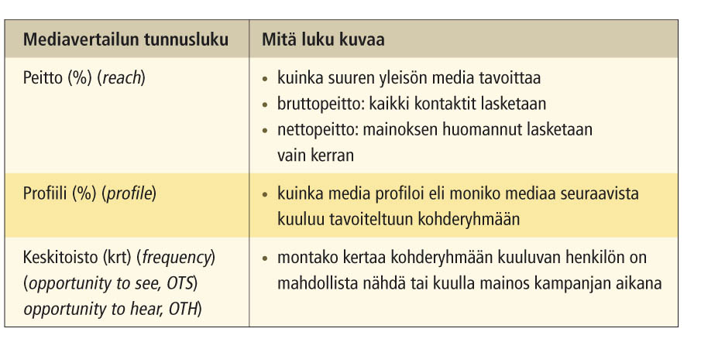
Mediavertailun tunnuslukuja

Slide 50
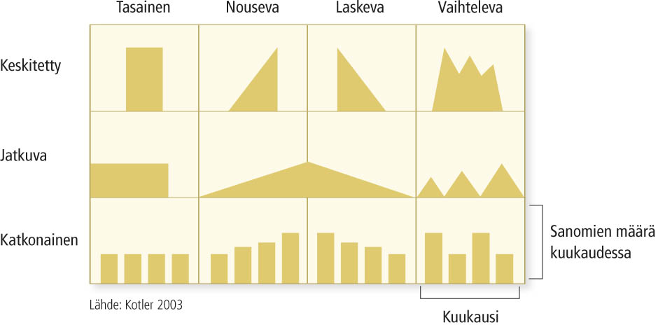
Mainoskampanjan ajoitusmahdollisuudet

Slide 51
Mainonnan jatkuvuus
Keskitetty mainonta (concentrated advertising)
sesonkituotteilla, joilla on lyhyt myyntiaika
uutuustuotelanseerauksessa
tapahtumien markkinoinnissa
Jatkuva mainonta (continuous advertising)
vähittäiskauppojen mainonnassa
markkinaosuuksista taisteltaessa
usein ostettavien tuotteiden mainonnassa
kanta-asiakasmarkkinoinnissa
Katkonainen mainonta (intermittent advertising)
jos mainosbudjetti on pieni
jos tuotetta ostetaan hyvin epäsäännöllisesti
jos tuotteen myynnissä on suuria kausivaihteluja

Slide 52
Mainonnan tutkimukset
Mediatutkimukset
Kansallinen mediatutkimus KMT
Intermediatutkimus
Aluemediatutkimus AMT
Päättäjien mediatutkimus PMT
Monitor-tutkimus
Share of voice –tutkimukset
Medioiden omat tutkimukset
Mainoksiin kohdistuvat tutkimukset
esitestaukset
jälkimittaukset

Slide 53
Mainonnan sääntely ja valvonta
Lakisääteinen valvonta (viranomaiset), esim.
kuluttajansuojalaki, henkilötietolaki
kuluttaja-asiamiehen markkinointiohjeet.
Sopimuspohjainen valvonta (alan vapaaehtoinen itsesääntely), esim.
Keskuskauppakamarin liiketapalautakunta
Mainonnan eettinen neuvosto
Mainonnan kansainväliset perussäännöt (ICC)
eri mainosvälineiden omat säännöt.

